Slide 1

FRENCH

Slide 2



REVISIT
Click clock to open timer
1 minute to think about where you live and jot down as many French words as you can.
1 minute to say the words out loud to yourself. You could always write the words into google translate and hear them?

Slide 3
Part 1
LO: I am learning words for different types of places to live

Slide 4

Listen and repeat
J’habite à Cambridge.
Où habites-tu?

Slide 5
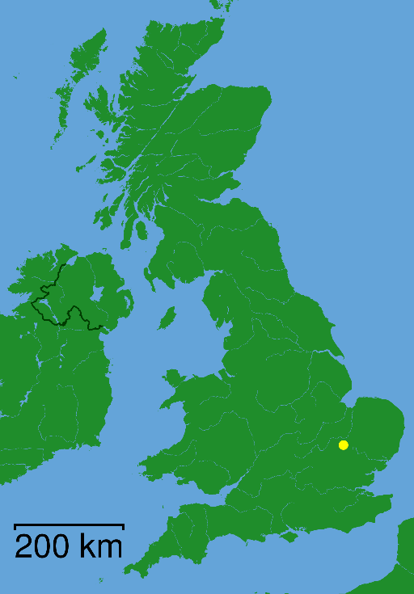
Class
Listen and repeat
J’habite à Cambridge près de Londres.
Où habites-tu?
Cambridge
London

Slide 6

Listen and repeat
C’est une ville.
Cambridge, c’est comment?

Slide 7


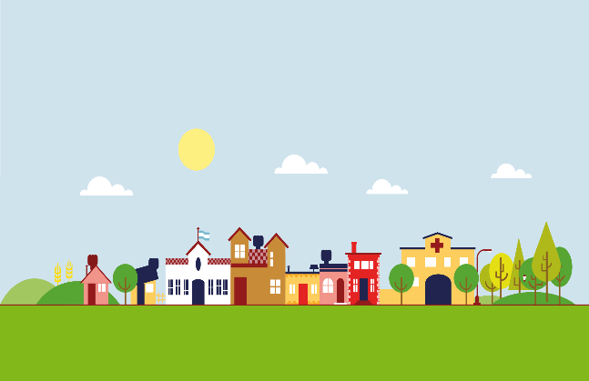

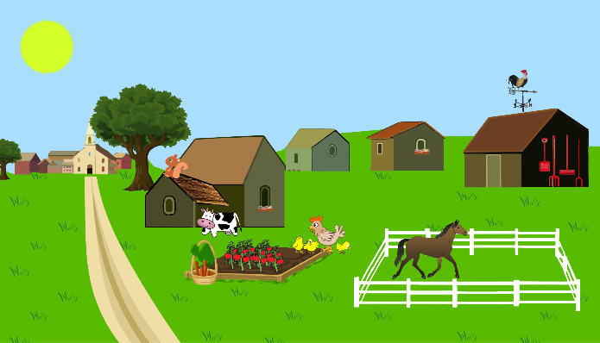
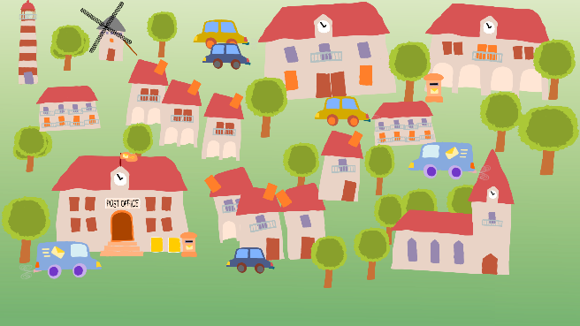
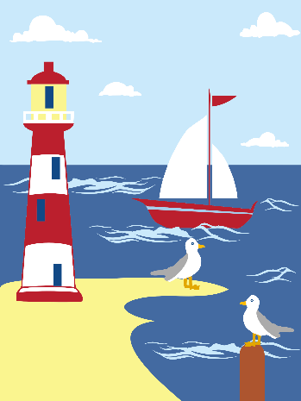
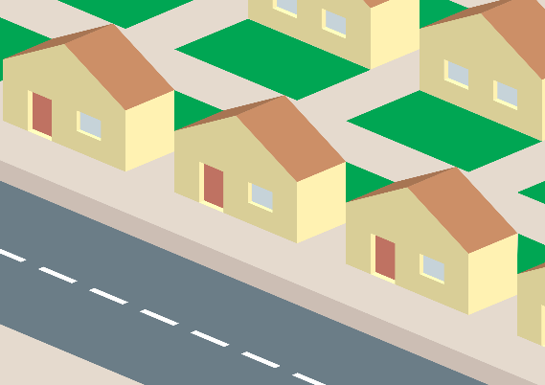
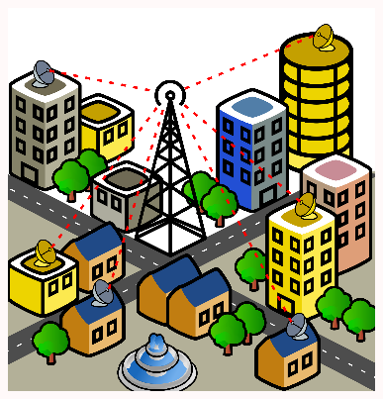
Read each of these sentences and click on the picture to hear it being read in French. Use the pictures to help you understand what they mean.
C’est une ville.
C’est une grande ville.
C’est une petite ville.
C’est un village.
C’est à la montagne.
C’est à la campagne.
C’est au bord de la mer.
C’est en banlieue.
C’est en centre-ville.

Slide 8
Read the English and hear the french!
It’s a city.
It’s a big.
It’s a small city.
It’s a village.
It’s in the mountains.
It’s in the countryside.
It is at the seaside..
It is in the suburbs.
It’s in the city centre.

Slide 9
Now read each sentence and add the missing words. Use the previous slides to help if you need to!
C’est une -----.
C’est une ------ -----.
C’est une ----- -----.
C’est un ----------.
C’est à la -----------.
C’est à la ----------.
C’est au ---- de la ---.
C’est en -----------.
C’est en ------ -ville.

Slide 10
Well done!
You have learned some words for different types of places to live in French!

